Slide 1
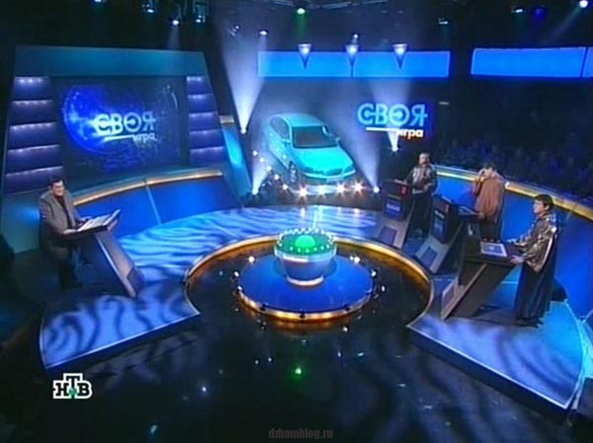

Олимпиада Сочи - 2014
Старшая школа

Slide 2
История Олимпийских игр | 10 | 20 | 30 | 40 | 50
Современные Олимпийские игры | 10 | 20 | 30 | 40 | 50
Паралимпийские игры | 10 | 20 | 30 | 40 | 50
Символы и талисманы Олимпийских и Паралимпийских игр | 10 | 20 | 30 | 40 | 50
Российские олимпийцы и паралимпийцы | 10 | 20 | 30 | 40 | 50

Slide 3
Каково происхождение слова «стадион»?
(Это греческое слово означает площадку для состязаний длиной в один стадий.
Стадий – единица измерения у многих древних народов.)

Slide 4

Какой вид спорта был включён в программу Олимпиад из-за легенды о смерти его основоположника?
(Марафонский бег.)

Slide 5
Кто из знаменитых людей Древней Греции принимал участие в Играх?
(«Отец медицины» Гиппократ, философы Сократ и Платон, драматурги Софокл и Еврипид, математик и философ Пифагор)

Slide 6
Видное место в греческих мифах занимает покровитель олимпиад Аполлон. Утверждается, что он был участником Олимпийских игр, во время которых сумел победить Гермеса и Ареса.
А в каком виде спорта он состязался с Гермесом и в каком – с Аресом?
(В беге – с Гермесом и в кулачном бою – с Аресом.)

Slide 7
По словам Аристотеля, в 480 году до нашей эры олимпионик Анаксилас впервые в истории Олимпиад приказал изготовить именно их.
Что же?
(Монеты, посвящённые Олимпийским играм.)

Slide 8
Когда и где были проведены первые Олимпийские игры современности?
(В 1896 г. в Афинах.)

Slide 9
Когда и во сколько в Китае открылась Олимпиада-2008?
(08.08.2008 года в 8 часов 8 минут 8 секунд.)

Slide 10
Что изображено на официальной эмблеме Олимпиады 2004 года в Афинах?
(Оливковая ветвь.
28-я Олимпиада в Афинах.)

Slide 11
Над каким городом впервые был поднят олимпийский флаг?
(Антверпен, Бельгия.)

Slide 12
Эта церемония привычна для зрителей современных Олимпиад. Однако впервые она состоялась IV Олимпийских играх в Лондоне (1908 г.).
О какой торжественной церемонии идёт речь?
(Прохождение команд торжественным маршем под флагами своих стран.)

Slide 13
Какие виды спорта включены в зимние Паралимпийские игры.
(Биатлон, горные лыжи, следж-хоккей, кёрлинг на колесах, лыжные гонки)

Slide 14
Первые Игры, ставшие прототипом первых Паралимпийских игр?
(Сток – Мендевилльские игры колясочников 1948 года)

Slide 15
Когда появилось официальное название «Паралимпийские» игры?
(Во время II Паралимпийских игр 1964 года в Токио)

Slide 16
Точная дата и место проведения первых Паралимпийских игр?
(18 сентября 1960 года в Риме на стадионе «Аква Ацетоса»)

Slide 17
В 1959 году Людвиг Гуттман разработал и опубликовал книгу, в которой определен регламент проведения соревнований по видам спорта.
Как называется книга?
(«Книга Сток – Мандевилльских игр для парализованных)

Slide 18
Что представляет собой олимпийский флаг, в каком году он был утвержден??
(Белое полотнище с пятью переплетенными кольцами синего, черного, красного, зеленого и желтого цветов. Утверждён в 1914 г.)

Slide 19
Какой персонаж мультфильма стал талисманом сборной России на Олимпиаде-2004?
(Чебурашка)

Slide 20
Каждый национальный Олимпийский комитет имеет эмблему. Как выглядит эмблема НОК России?
(Пять олимпийских колец и изображение трехцветного языка пламени.)

Slide 21
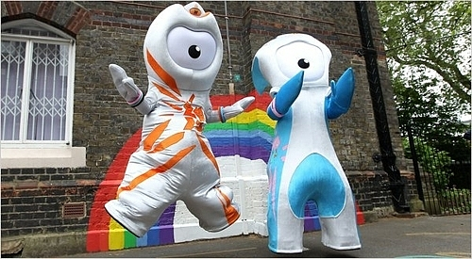
Талисманами Олимпийских игр в Лондоне стали две капли. Какие это капли?
Капли стали

Slide 22
Последние целиком из золота олимпийские медали были отлиты в 1912 году.
В Альбервиле вручались хрустальные медали.
А из чего их стали изготовлять на последующих играх?
(Из серебра, покрытого тонким слоем золота.)

Slide 23
Назовите фамилию нашей девятикратно титулованной героини Инсбрука и Саппоро, результат которой не превзойден ни одним лыжником мира.
(Кулакова Галина, коллекция этой лыжницы насчитывает 56 медалей.)

Slide 24
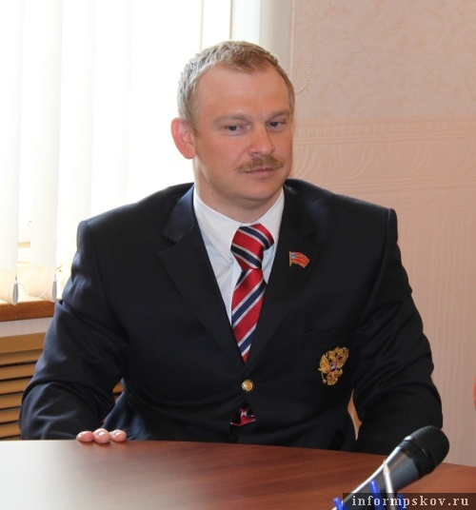
Самый титулованный российский спортсмен – паралимпиец, четырехкратный чемпион Европы, шестикратный чемпион мира и шестикратный паралимпийский чемпион?
(Сергей Шилов)

Slide 25
Не только город в Воронежской области РФ, но и всемирно известный российский хоккеист, чемпион Олимпийских игр, мира и Европы.
(Бобров. Всеволод Бобров.)

Slide 26
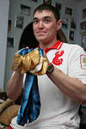
Самый титулованный российский спортсмен – паралимпиец на Х Зимних Паралимпийских играх в Ванкувере?
(Ирек Зарипов, 4 золотые и
1 серебряная медали)

Slide 27
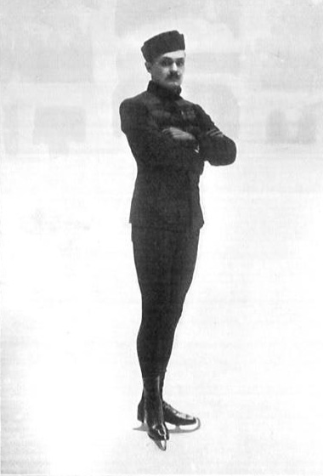
Назовите первого российского олимпийского чемпиона, фигуриста.
(Николай Александрович
Панин-Коломенкин,
чемпион 1908 г.)

